Slide 1
Многозадачность в структуре цифровой социализации: когнитивные и личностные факторы эффективности в контексте цифровизации общего образования Проект РФФИ 19-29-14181
Солдатова Галина Владимировна
Факультет психологии МГУ имени М.В. Ломоносова

Slide 2
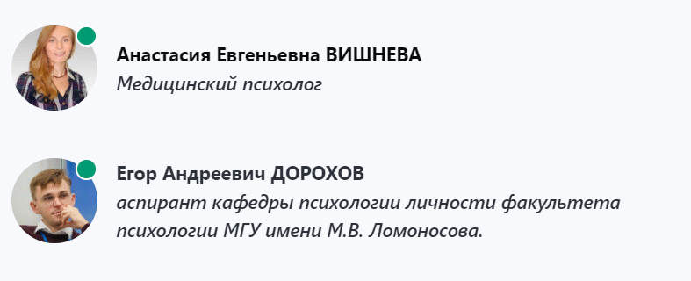
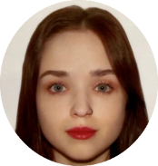
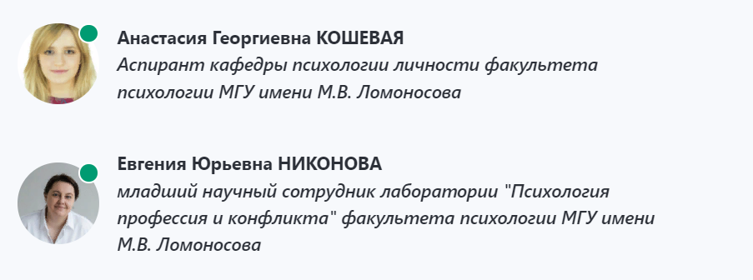
Исполнители проекта
,

Slide 3
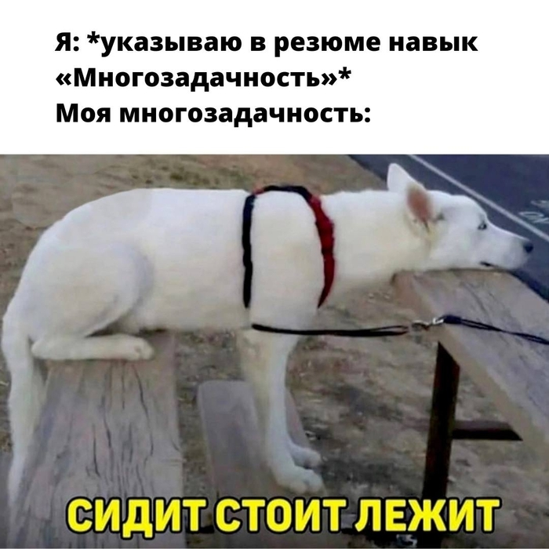
ЦЕЛЬ ПРОЕКТА
Исследование структуры, функций и эффективности стратегии многозадачности (в том числе, медиамногозадачности), а также факторов ее эффективности в деятельности учеников начальной и основной ступени общего образования

Slide 4
Многозадачность/медиамногозадачность (МЗ/ММЗ)
Способность вовлекаться в различные виды деятельности в один промежуток времени.
Комплексная способность регулировать время и последовательность различных видов деятельности, игнорируя помехи (Burgess, 2000).
Тренируемая способность (Lee, Taatgen, 2002; Oberauer ,Kliegl, 2004).
медиамногозадачность
На концептуальном уровне исследуется как:
Способность (Lee, Taatgen, 2002; Oberauer, Kliegl, 2004; Burgess, 2000)
На операциональном уровне исследуется как:
Переключение с одной задачи на другую (May, Elder, 2018; Lehmann et al., 2013; Salvucci et al., 2009; Pashler, 2000; Alzahabi, Becker, 2013)
Выполнение нескольких задач параллельно (Ophir et al., 2009; Yang, Zhu, 2015; Lang, Chrzan, 2015; Konig, Buhner, Murling, 2013; Ralph et al., 2014)
Формат деятельности (Солдатова и др., 2020)
Условие деятельности
Цифровое отвлечение (Aagaard, 2019)
как совмещенное использование разных цифровых устройств
как совмещение различных источников информации
как совмещение использования средств онлайн и офлайн
МЗ как одно из отражений феномена усложнения мира (технологический рост, множественная и смешанная реальности, насыщенная информационная среда, возрастающие социальные требования) ------- необходимость нового формата деятельности

Slide 5
Направления исследования
Стратегии организации деятельности в условиях медиамногозадачности и их связь с когнитивным развитием школьников
Многозадачность в повседневной деятельности подростков и ее субъективная эффективность
Отношение родителей к цифровизации образования и обучению многозадачности в школе
Отношение и готовность педагогов к работе в ситуациях медиамногозадачности
Роль многозадачности в динамике когнитивного развития, академической успеваемости, благополучия и цифровой компетентности школьников
Целенаправленное развитие медиамногозадачности в школе
Стратегии организации учебной деятельности в условиях медиамногозадачности с использованием AR
Многозадачность как личный выбор или внешнее условие

Slide 6
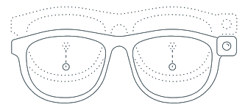
МНОГОЗАДАЧНОСТЬ: критерии, подходы, методы
Субъекты образовательного процесса
– 152 РОДИТЕЛЯ
– 402 ШКОЛЬНИКА
260 СТУДЕНТОВ
– 131 УЧИТЕЛЬ
Многозадачность: критерии и виды
Параллельность выполнения задач
Переключение между задачами
Цифровое отвлечение
Целенаправленная многозадачность
Нецеленаправленная многозадачность
Повседневная многозадачность
Многозадачность при решении учебных задач
Подходы и методы
Опрос
Психодиагностические методики
Эксперименты
Нейропсихологическое обследование
Тренинг
Дневник
Лонгитюд
Программно-аппаратные комплексы
Айтрекер
AR-приложение
Чат-бот
«Психофизиолог»
«Практика МГУ»

Slide 7
Эффект Юлия Цезаря как результат цифровой социализации:
большинство школьников стремятся использовать формат ММЗ
Критерий 1 разбиения на группы по уровню ММЗ – количество дополнительных подходов (возвращений) к заданиям
Критерий 2 разбиения на группы по уровню ММЗ – параллельность выполнения заданий
Суммарная выборка – 250 детей и подростков, из которых 66 % – стремятся быть многозадачниками.
Исследование 1(N=154) | Возраст | Однозадачники (0 доп. подходов) | Однозадачники с элементами МЗ (1-2 доп. подхода) | Многозадачники (>3 доп.подходов) | Многозадачники (параллельность)
 | 7-10 лет | 41% | 51% | 8% | -
 | 11-13 лет | 57% | 33% | 10% | -
 | 14-16 лет | 24% | 40% | 36% | -
Исследование 2 (N=66) | 14-15 лет | 17% | 19% | 64% | 52%
Исследование 3 (N=40) | 14 лет | 42% | 26% | 32% | 42%
С возрастом количество детей, предпочитающих многозадачный формат деятельности, увеличивается
Notes:
7
7

Slide 8
Многозадачность и Когнитивное развитие: ВОЗРАСТНО-ПСИХОЛОГИЧЕСКИЕ ОГРАНИЧЕНИЯ И ВОЗМОЖНОСТИ

Slide 9
Многозадачность и когнитивное развитие
Цель - изучение когнитивных особенностей у детей и подростков школьного возраста с разным уровнем многозадачности, а также выявление нейрокогнитивных коррелятов эффективности ММЗ как целенаправленной и нецеленаправленной деятельности.
N=154
Младшие школьники (7-10 лет) | 49 человек (32%)
Младшие подростки (11-13 лет) | 60 человек (39%)
Старшие подростки (14-16 лет) | 45 человек (29%)
49% 51%
Notes:
9

Slide 10
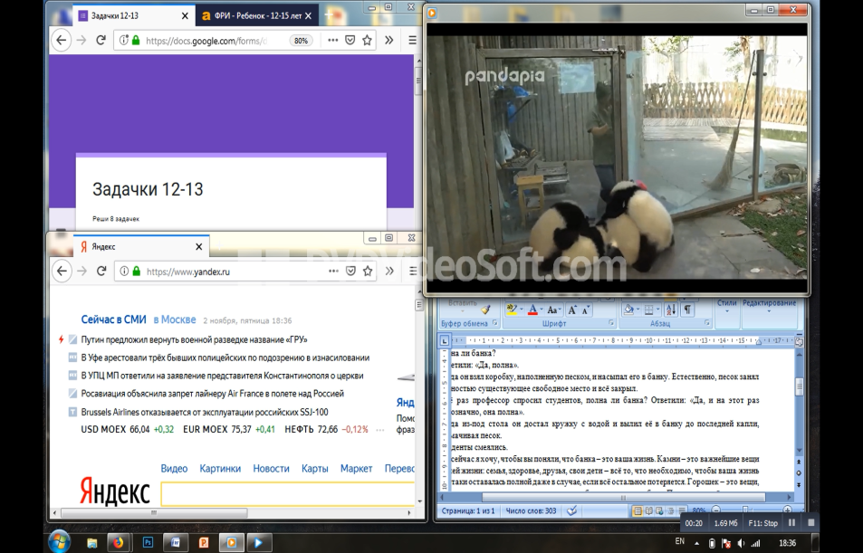
МЕТОДЫ ИССЛЕДОВАНИЯ
ДЛЯ ОЦЕНКИ КОГНИТИВНЫХ ОСОБЕННОСТЕЙ:
Нейропсихологический блок методик (Т.В.Ахутина, 2016)
Компьютерный тест на оценку исполнительных функций «Dots: Hearts & Flowers»
ДЛЯ ОЦЕНКИ ДЕЯТЕЛЬНОСТИ В ФОРМАТЕ МЕДИАМНОГОЗАДАЧНОСТИ
Схема квазиэксперимента с использованием компьютера и смартфона
Задачи:
1) онлайн-поиск для определения неизвестного слова
2) решение нескольких арифметических задач и задач-анаграмм
3) чтение текста онлайн
4) просмотр короткого видео
5) участие в смс-переписке
На фоне: звуковая дорожка
«Постарайся выполнить задания, как можно быстрее. С окнами можно работать так, как тебе будет удобно»

Slide 11
Целенаправленная и нецеленаправленная ММЗ
Целенаправленная ММЗ – эффективность выполнения заданий, оговоренных в инструкции и требующих целенаправленного переключения внимания.
Нецеленаправленная ММЗ – эффективность выполнения заданий, не оговоренных в инструкции.

Slide 12
Результаты Выводы
Различия между многозадачниками и однозадачниками в целом по выборке: ММЗ связана с более низкой точностью выполнения пространственных задач, менее развитой функцией серийной организации, худшей нейродинамикой.
1.ММЗ - способ активности, позволяющий управлять когнитивными процессами в условиях информационной перегрузки, который дети осваивают самостоятельно в связи с требованиями социотехнологической среды.
2. Обозначены сензитивные периоды развития формата ММЗ в познавательной активности, соответствующие адекватному формированию когнитивных функций на разных возрастных этапах:
многозадачность – менее выигрышная стратегия с точки зрения когнитивного развития в младшем школьном возрасте, которую не следует поощрять;
11-13 лет – начальный «сензитивный период», позволяющий использовать ММЗ без ущерба когнитивному развитию, именно в этом возрасте можно начинать формировать навыки управления ею;
старшие подростки обладают рядом когнитивных преимуществ, обеспечивающих эффективность их деятельности в условиях многозадачности
Нейрокогнитивные особенности многозадачников в разных возрастах: наибольшие различия – в младшем школьном возрасте (многозадачники отстают по индексам программирования и контроля, переработки слухоречевой информации и нейродинамики). К 11-13 годам эта разница нивелируется, и различия обнаруживаются лишь по отдельным шкалам индекса серийной организации. В 14-16 лет многозадачники имеют когнитивные преимущества в некоторых шкалах серийной организации, в то время как однозадачники показали лучшие результаты по переработке зрительно-пространственной информации. Различия по когнитивному контролю не выявлены.
В целом по выборке не выявлено связей многозадачности со школьной успеваемостью. Однако выявлены возрастные различия: в младшем школьном возрасте успешнее однозадачники, однако к 11-13 годам эта разница пропадает, а в возрасте 14-16 лет большинство многозадачников имеют отличную успеваемость.
В младшем школьном возрасте дети чаще замечают ту информацию, которая не относится к основным заданиям. Возможности целенаправленного отслеживания заданий прогрессируют к возрасту 11–13 лет, в этот период «разрыв» между эффективностью целенаправленной и нецеленаправленной активности максимален. К возрасту 14–16 лет он вновь сокращается за счет большей эффективности нецеленаправленной активности.

Slide 13
Многозадачность и цифровизация образования: есть ли выигрышные стратегии?

Slide 14
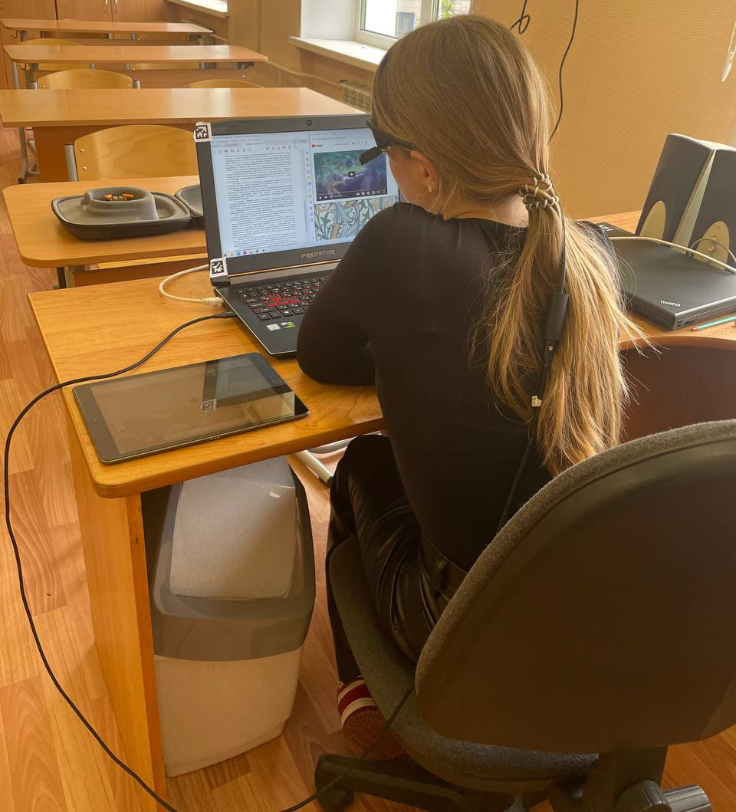
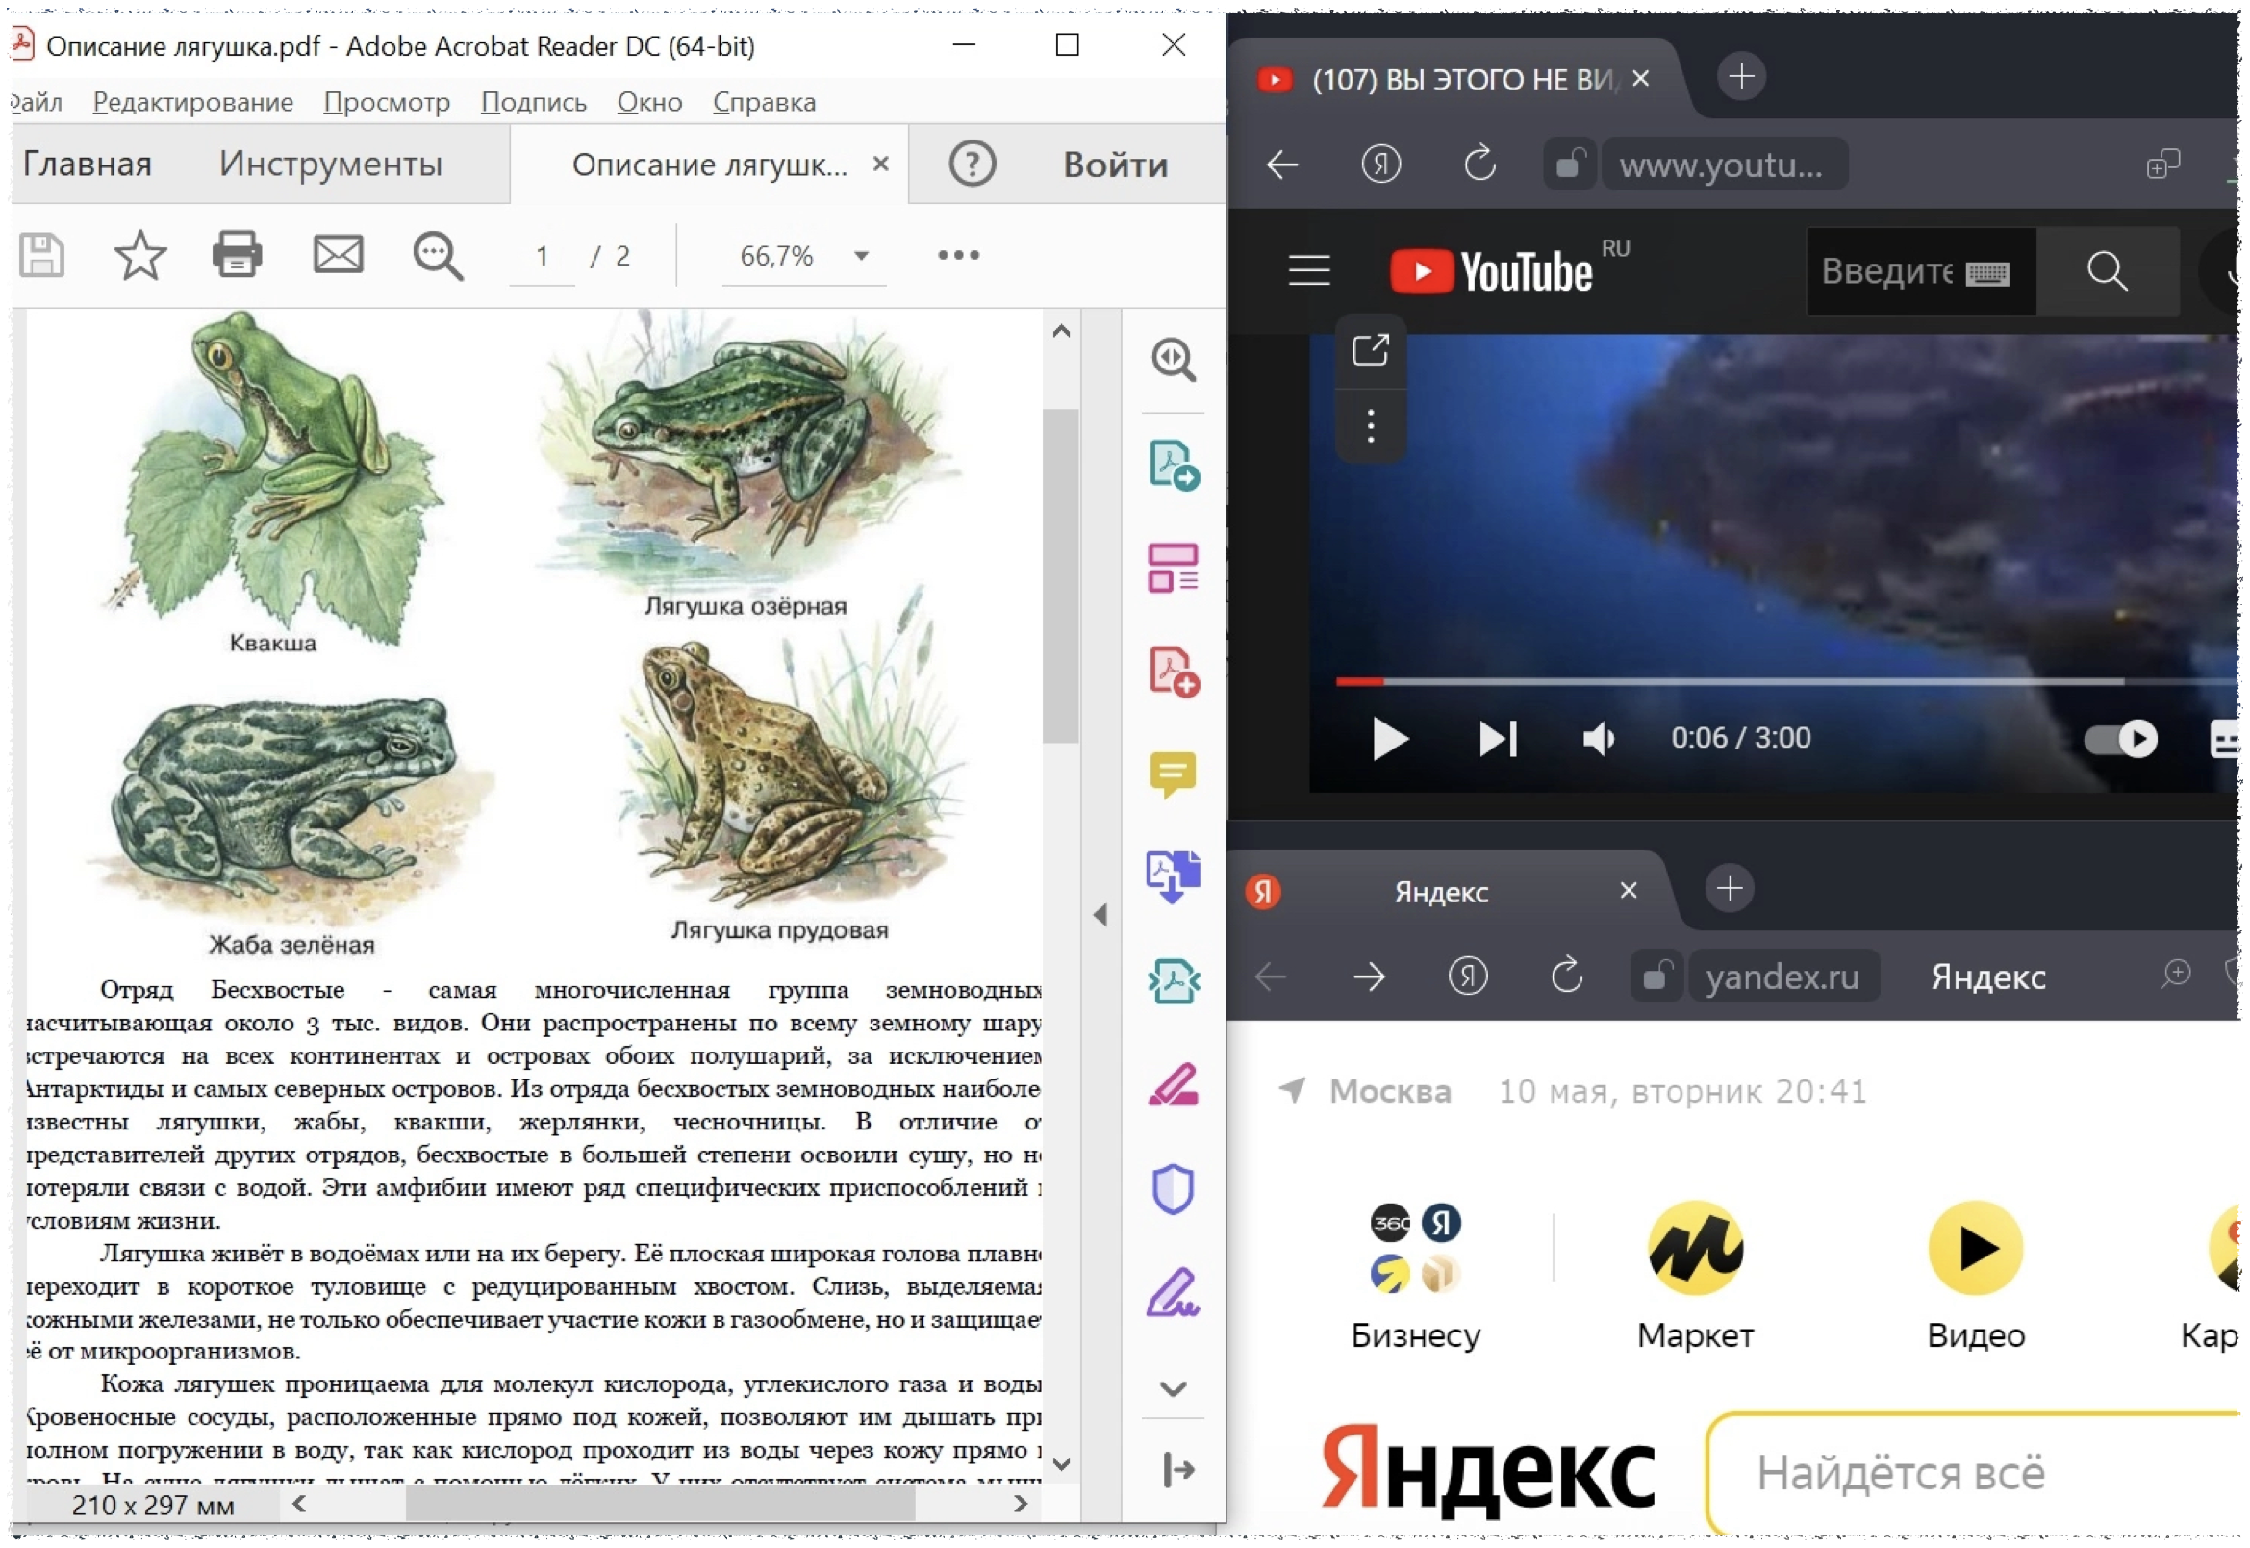
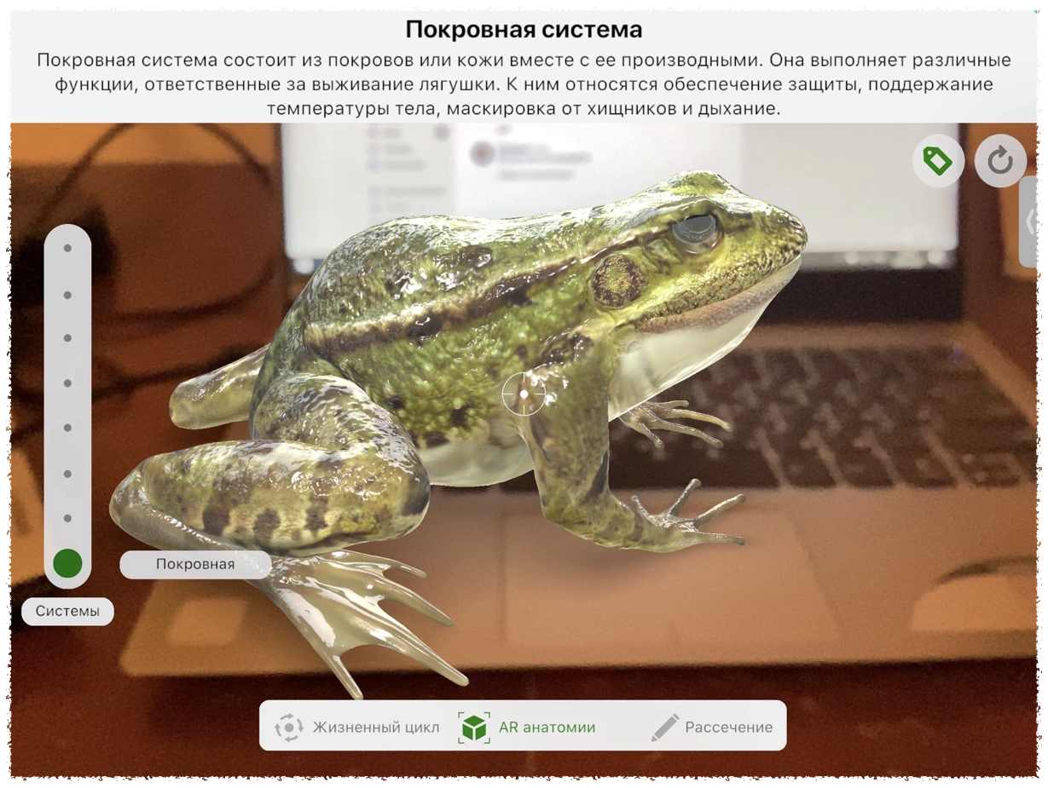
Многозадачность и AR в образовании
Цель – изучение особенностей и эффективности организации учебной деятельности в условиях медиамногозадачности, сопряженной с использованием дополненной реальности
Процедура исследования (N=66)
1. Измерение функционального состояния до и после эксперимента (а/к «Психофизиолог») 2. Эксперимент, имитирующий образовательную ситуацию. Учебная задача по биологии (тема «Земноводные»). Учебные материалы были представлены в разных формах: на планшете AR-приложение “Froggipedia”, текст учебника, видео, поиск. 3. Айтрекер “Pupil Lab Core”
для отслеживания количества
переключений/параллельного
выполнения заданий
«Сколько времени займет просмотр этого видео?»
4. Контрольное тестирование, о котором респондент мог быть не предупрежден заранее.

Slide 15
Результаты
Выводы
Выбор стратегии поведения при решении учебных задач в условиях ММЗ зависит от установки на контрольную проверку знаний. Если подростки были предупреждены о контрольном тесте, они чаще выстраивали план работы в условиях ММЗ на основе метакогниций.
Высокая цифровая насыщенность образовательного процесса способствует большему вовлечению в образовательный процесс, а не отвлечению на цифровые устройства (лишь 7 подростков из 64 отвлеклись на смс)
После работы в формате ММЗ возможно улучшение настроения (на уровне тенденции) при рассмотрении ММЗ как параллельного выполнения нескольких дел
При рассмотрении ММЗ как переключения (по критерию дополнительных подходов) на уровне тенденции отмечается ухудшение функционального состояния
Многозадачники не отличаются от однозадачников по успешности выполнения контрольного теста
67% предпочли бы AR-приложение в обучении, 19% — традиционные средства обучения, 14% - хотели бы совмещать традиционные средства с цифровыми.
1. Многозадачность как «параллельность» менее ресурсозатратна, чем как «переключение», второй тип МЗ определяет большую истощаемость и снижение ФС. Необходимо учить детей правильно совмещать выполнение нескольких деятельностей одновременно – например, совмещение деятельностей разной модальности.
2. Использование цифровых устройств в образовательном процессе не ведет автоматически к соскальзыванию школьников в деятельность, не относящуюся к учебному процессу, если учебный процесс имеет высокую степень цифровой насыщенности и интерактивности.

Slide 16
Многозадачность и цифровая повседневность: представления и практики

Slide 17
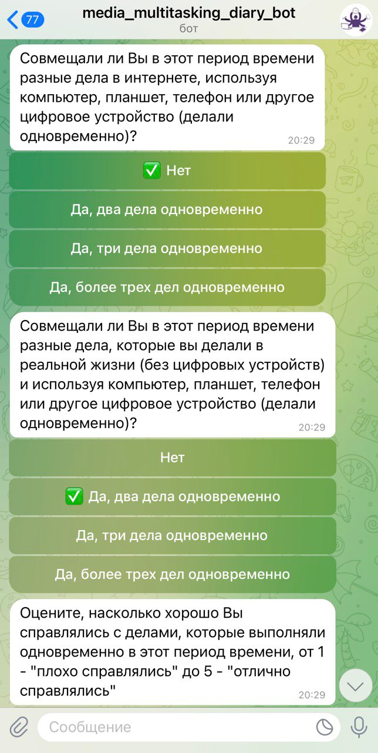
Многозадачность и цифровая повседневность: представления и практики
1. Отношение родителей к цифровизации образования и обучению многозадачности в школе
3. Многозадачность в повседневной деятельности подростков и ее субъективная эффективность
152 родителя
125 школьников
2. Отношение и готовность педагогов к работе в ситуациях медиамногозадачности
Метод: дневник повседневной активности в чат-боте или Google-форме.
Длительность: 4 дня (2 будних и 2 выходных)
131 учитель

Slide 18
Результаты
Выводы
Большинство взрослых (84%) относятся к многозадачности как навыку, необходимому для успешности человека в будущем.
В учебном процессе многозадачность оценивается большинством учителей (85%) и родителей (74%) как формат, снижающий эффективность школьников. Учителя также в большинстве не видят возможности развивать многозадачность в школе.
Каждый второй учитель и родитель относится к многозадачности как необходимому умению, которое нужно тренировать и развивать у современного человека, или хорошей способности, полезной в определенных ситуациях.
Большинство подростков считают себя многозадачниками, высоко оценивая свою эффективность в таком формате, обеспечивающем сохранение внутренних ресурсов (хорошее настроение).
Динамика снижения использования многозадачного формата подростками от будних дней к выходным свидетельствует о том, что их предпочтения определяются скорее необходимостью решения разнообразных задач при ограниченных временных ресурсах, а не проблемами с отвлечением
Характер совмещения деятельностей показывает, что подростки совмещают учебу на уроке с поисково-познавательной активности, по сути, дополняя образовательный процесс, а не противореча ему.
Почти половина родителей (47%) считают, что их ребенок скорее однозадачный, однако практически все родители (89,5%) хотели бы в большей или меньшей степени усилить у своего ребенка способность к многозадачности.
1. Противоречивость представлений о многозадачности у взрослых («ключевой навык, нужно развивать, а учебе мешает») свидетельствует об отсутствии выработанных стратегий взаимодействия с такой практикой в семье и школе.
2. Неизбежность самостоятельного освоения многозадачности подростками и их субъективная высокая оценка ее эффективности требует внимания со стороны институтов социализации для обеспечения инструментами управления многозадачностью в адекватном формате без ущерба для развития детей.
Notes:
79% - положительное отношение
12% - отрицательное отношение
9% - противоречивое отношение

Slide 19
Многозадачность и метапознание: инструменты самоуправления и управления
Метапознание – знания личности о собственном познании, о собственных возможностях и ограничениях в решении когнитивных задач; процессы управления собственным познанием: планирование познавательной активности, ее отслеживание, контроль и оценку результатов решения (Flavell, 1979).

Slide 20
Целенаправленное развитие медиамногозадачности
Выборка
Учащиеся 8 классов Университетской гимназии МГУ им. М. В. Ломоносова (N=40)
Процедура и методы исследования
Квазиэксперимент на ММЗ
+ Наблюдение +«Опросник метакогнитивной включенности в деятельность» (А.В. Карпов, И.М. Скитяева) Структурированное интервью:
Содержательные вопросы по заданиям
Вопросы о стратегии выполнения заданий
Тренинг (6 уроков):
Тема 1. Внимание
Тема 2. Память
Тема 3. Планирование и контроль
Квазиэксперимент на ММЗ + Наблюдение + Интервью+ +«Опросник метакогнитивной включенности в деятельность» (А.В. Карпов, И.М. Скитяева)
24 16

Slide 21
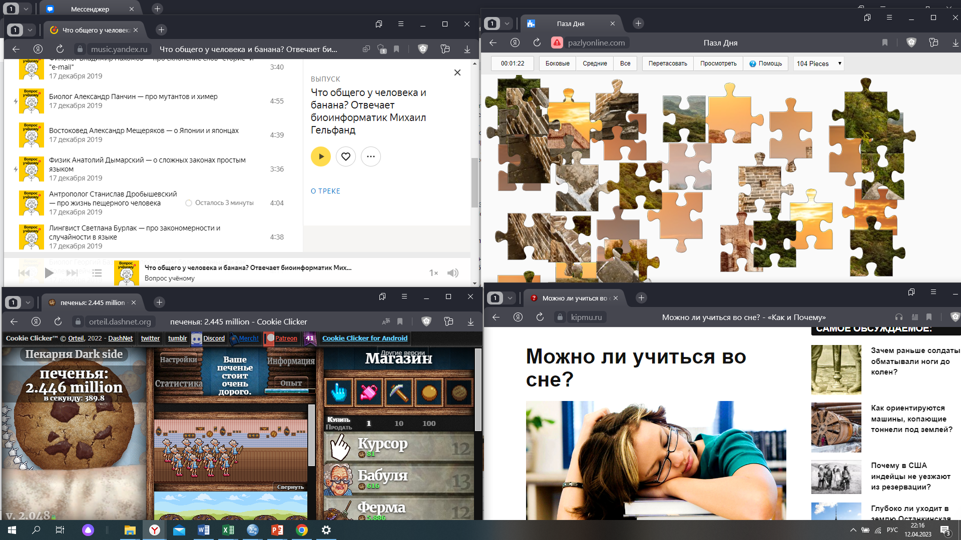
Квазиэксперимент на ММЗ
Задания:
Набери 1000 очков в игре
Узнай, какая страна изображена на пазле
Прочитай статью
Узнай, сколько процентов генов у человека и банана общие
Айтрекер Pupil Labs Core
«Перед тобой несколько заданий, которые нужно выполнить. На их выполнение у тебя 7 минут. С окнами можно работать так, как тебе будет удобно»

Slide 22
Результаты
Выводы
Многозадачники и однозадачники не отличаются по уровню метапознания как по результатам методики, так и по результатам качественного анализа интервью.
Подростки, использовавшие метапознание при планировании деятельности в условиях ММЗ, были более эффективны при ответе на проверочные вопросы.
Эффективность деятельности в условиях ММЗ была выше у подростков, прошедших метакогнитивный тренинг.
1. Способность управлять своими когнитивными процессами и выстраивать в соответствии с этим стратегию своей деятельности обеспечивает эффективность в условиях ММЗ.
2. Метакогнитивный тренинг повышает уровень понимания собственных когнитивных функций и может способствовать улучшению эффективности деятельности в условиях МЗ, выступая инструментом адаптации к ММЗ условиям.
3. Разработанная тренинговая программа может быть применен психологами и педагогами для развития метапознания у подростков с целью повышения эффективности деятельности при работе в условиях ММЗ и адаптации к сложной, насыщенной цифровой и смешанной реальности в повседневности и обучении.

Slide 23
Хартия цифрового пути школы
Медиамногозадачность выступает одной из стратегий адаптации расширенной цифровыми средствами личности к насыщенной социотехнологической среде, успешность адаптации обеспечивается освоением инструментов управления форматом ММЗ через развитие метакогнитивных функций.
Школа как один из ключевых институтов социализации, в том числе цифровой, может внести вклад в формирование адекватной возрастно-психологическим особенностям и требованиям цифровой среды эффективной стратегии многозадачности.
…увеличивающими мощь человеческого мозга, а также различными способами использования цифровых средств, включая в том числе и медиамногозадачность.

